Slide 1
Противовоспалительная терапия ОРВИ
Проф. Ширяева Г.П.

Slide 2
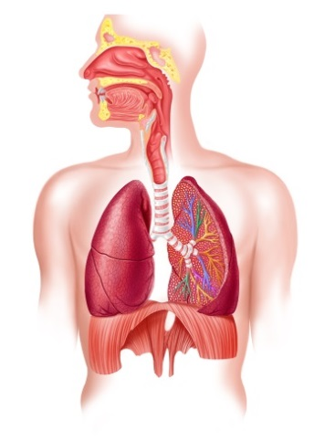
Дыхательные пути
Дыхательная система
Дыхательная система, или система внешнего дыхания − это органы, осуществляющие газообмен между организмом и внешней средой.
Воздухоносные пути |  | Легкие
Легочная вентиляция |  | Легочное дыхание
ВЕРХНИЕ: | НИЖНИЕ:
Нос Носоглотка Гортань | Трахея Бронхи Бронхиолы | Бронхиолы Альвеолы

Slide 3
Дыхательные пути
верхняя носовая раковина
клиновидная пазуха
средняя носовая раковина
глотка
нижняя носовая раковина
носоглотка
носовая полость
ротовая часть
ротовая полость
гортанная часть глотки
мягкое небо
надгортанник
подъязычная кость
голосовая складка
щитовидный хрящ
трахея
перстневидный хрящ
киль трахеи
левые бронхи
горизонтальная щель
разветвление бронх:
косая щель
левое верхнее
среднее
левое нижнее

Slide 4
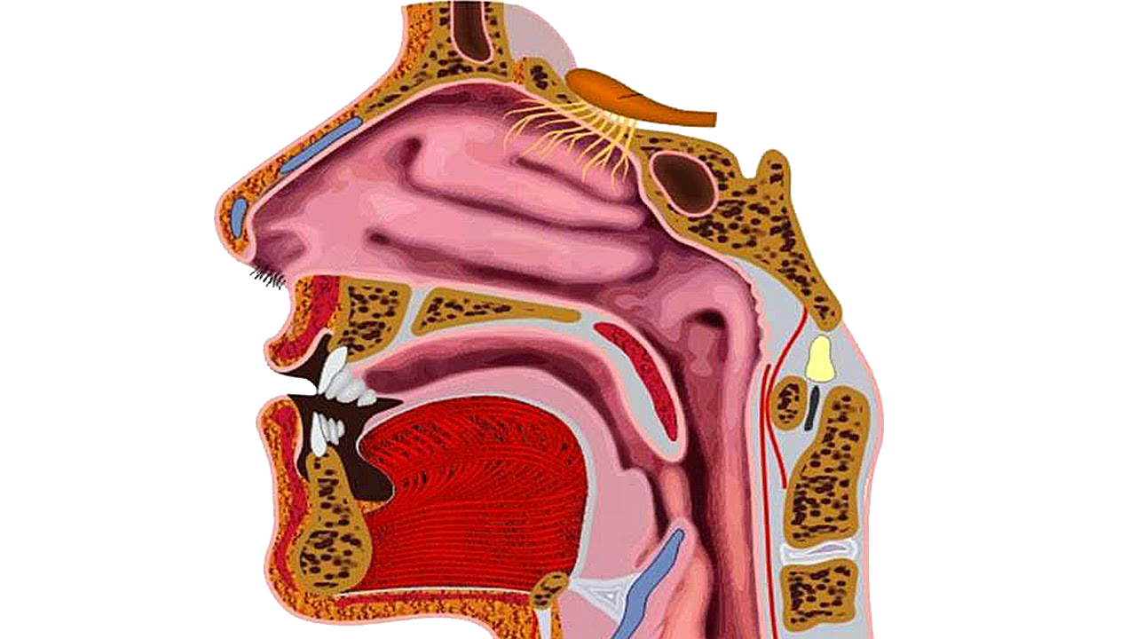
Дыхательные пути
Верхние дыхательные пути
3
1
Турецкое седло
1
4
2
Клиновидная пазуха
2
3
Лобная пазуха
5
4
Ячейки решетчатой пазухи
7
6
8
5
Верхнечелюстная пазуха
6
Аденоиды
9
7
Отверстие евстахиевой трубы
8
Твердое небо
9
Носоглотка

Slide 5
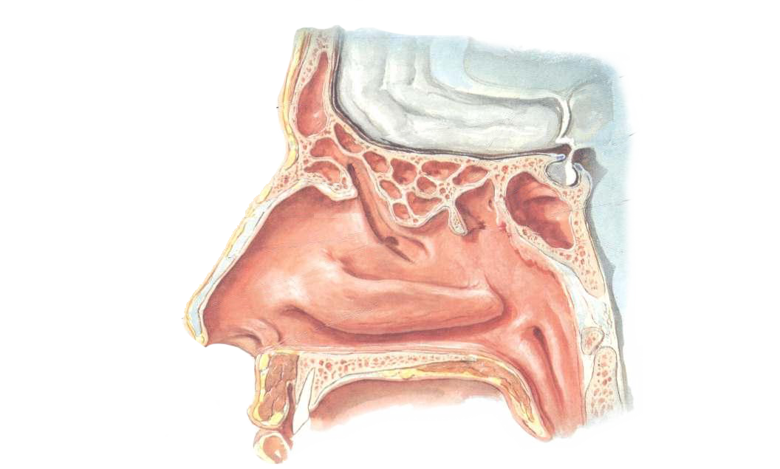
Дыхательные пути
Околоносовые пазухи
1
1
Лобная пазуха
3
2
Соустье лобной пазухи
2
3
4
5
3
Клетки решетчатого лабиринта
6
4
Соустье клиновидной пазухи
5
Клиновидная пазуха
6
Соустье гайморовой (верхнечелюстной) пазухи
Аномалии строения полости носа и околоносовых пазух − фактор риска осложненного и затяжного синусита
www.nedug.ru

Slide 6
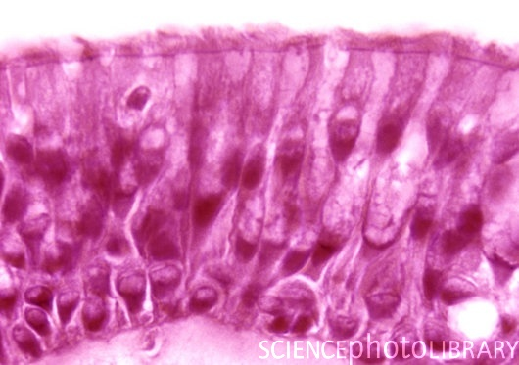
Эпителий дыхательных путей световая микроскопия, х300
Дыхательные пути
1
1
1
Реснитчатые клетки
2
Бокаловидные клетки
2
3
Базальные клетки
2
3
3
www.sciencephoto.com

Slide 7
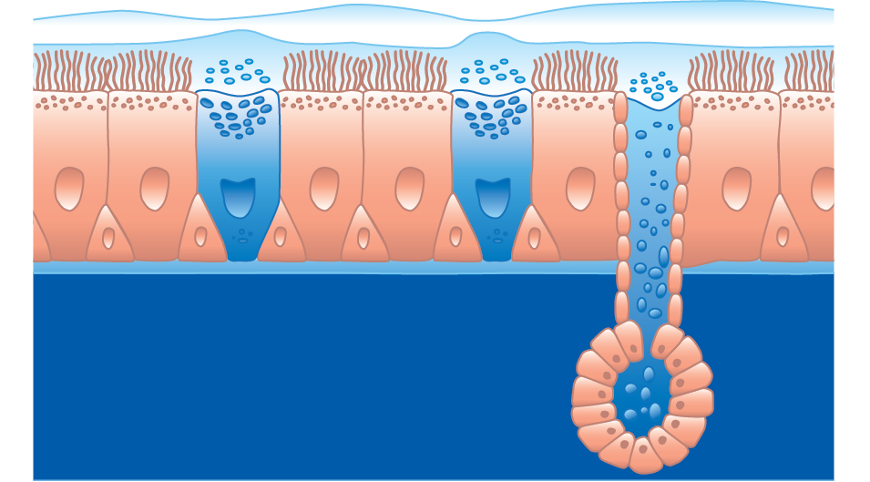
Дыхательные пути
Строение респираторного эпителия
1
2
1
Слизь
3
2
Реснитчатый эпителий
4
3
Бокаловидные клетки
4
Базальные клетки
5
5
Подслизистые железы

Slide 8
Дыхательные пути
Мукоцилиарный клиренс
Важнейший защитный механизм
дыхательных путей
Координированное движение ресничек цилиарного эпителия
Свойства слизи
Нарушение МЦК − важное звено в патогенезе ОРЗ

Slide 9
ОРЗ – это опасно!
Ассоциированные неотложные состояния | Бактериальные осложнения | Хронизация/обострение хронических заболеваний
Синдром крупа Менингоэнцефалиты Приступ бронхиальной астмы; астматический статус Дыхательная/сердечно-сосудистая недостаточность Обострения хронической патологии почек Гемолитические кризы | Острый синусит Острый средний отит Орбитальные осложнения синусита (флегмоны орбиты, периостит и др.) Внутричерепные осложнения (абсцесс головного мозга, синустромбоз) Прочие | Хронический тонзиллит Бронхиальная астма Хронические заболевания легких Гломерулонефрит

Slide 10
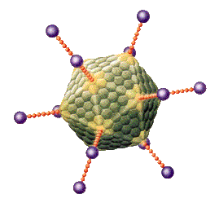
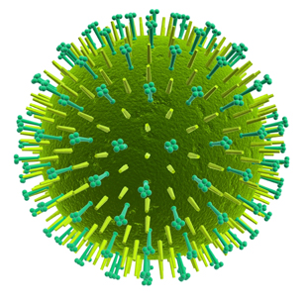
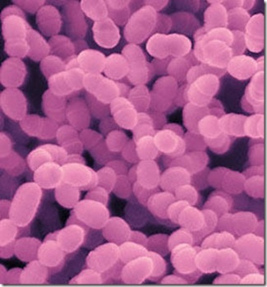
Этиология ОРЗ
Вирусы
Бактерии
Вирусно-бактериальные ассоциации
Л.И. Дворецкий, XIII Конгресс «Человек и Лекарство», 2006
EPOS 2012

Slide 11
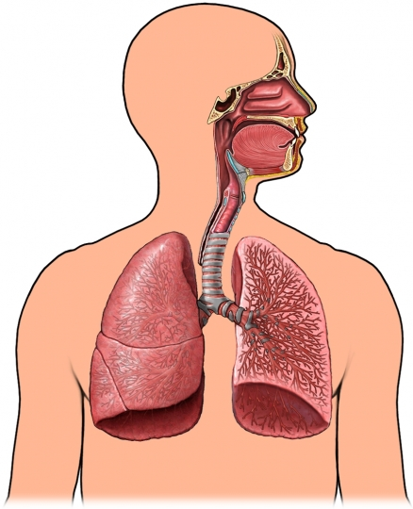
Патогенез ОРЗ
Воспаление слизистой дыхательных путей
Нарушение вентиляции и дренажа
Отек слизистой оболочки
Обструкция слуховой трубы, дыхательных путей
Повреждение ресничек и эпителия
Застой секрета
Нарушение мукоцилиарного клиренса

Slide 12
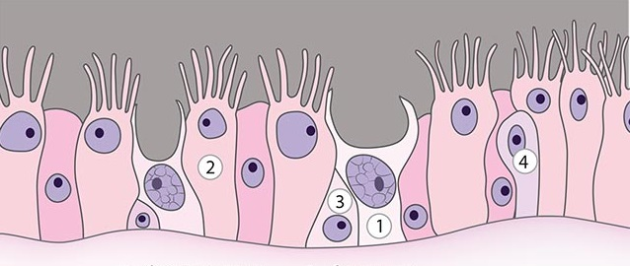
Патогенез ОРЗ
Вирус попадает в дыхательные пути
Затем проникает внутрь клеток эпителия и начинает активно размножаться
Затем выходит из клетки, разрушая ее, и колонизирует соседние клетки

Slide 13
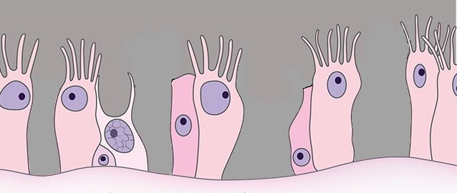
Патогенез ОРЗ
Респираторный эпителий погибает. Местная защита организма нарушается.
В условиях отсутствия местной защиты условно-патогенные микроорганизмы также начинают оказывать повреждающее действие

Slide 14
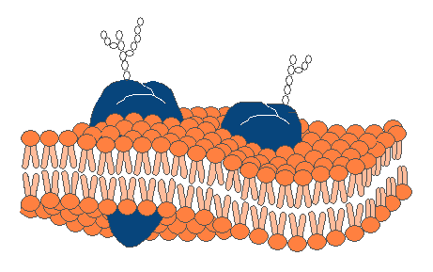
Патогенез ОРЗ
Клеточная стенка состоит из фосфолипидов. Когда клетки погибают и клеточные стенки разрушаются, высвобождается большое количество фосфолипидов.
Из фосфолипидов клеточных мембран образуется арахидоновая кислота, которая является родоначальником медиаторов воспаления.

Slide 15
Патогенез ОРЗ
Липокортин
Фосфолипаза А2
Фосфолипаза А2
Кальций
Липооксигеназа
Циклооксигеназа
Лейкотриены
Простагландины
Повышение проницаемости сосудов
Вазодилатация
Спазм гладкой мускулатуры
Активация лейкоцитов
Вазодилатация
Боль

Slide 16
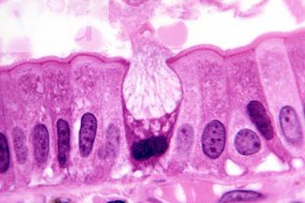
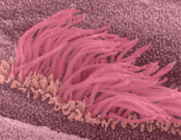
Уникальный механизм действия Фенспирида
Уменьшение образования
простагландинов и лейкотриенов
Улучшение мукоцилиарного клиренса
Улучшение отхождения мокроты
Воздействие на кашель (сухой и влажный)
Антагонизм Н₁-гистаминовых рецепторов и α₁-адренорецепторов
Уменьшение уровня цитокинов
(фактор некроза опухоли α)
Notes:
Оригинальным препаратом с противовоспалительным эффектом является Эреспал (Фенспирид). Эреспал, влияя на метаболизм арахидоновой кислоты, подавляет выработку воспалительных цитокинов, таким образом снижает активность воспаления при респираторных заболеваниях. Эреспал уменьшает влияние гистамина, тем самым позволяет исключить назначение антигистаминных препаратов. Обладая ингибирующим влиянием на α₁-адренорецепторы, препятствует спазму гладкой мускулатуры бронхов, что особенно важно при ОРЗ у больных с гиперреактивностью бронхов склонных к развитию бронхообструкции. Следствием снижения активности воспаления является ликвидация отека слизистой, гиперсекреции, улучшение мукоцилиариного клиренса.

Slide 17
Что происходит со слизистой оболочкой
Грубые морфологические изменения слизистой оболочки
Воспаление
Разрушение и слущивание эпителия
Нарушение МЦК, задержка м/о на поверхности слизистой, дальнейшее инфицирование клеток
Ультраструктурные изменения ресничек
Нарушение двигательной активности цилиарного эпителия
Восстановление слизистой и МЦК – через 3-6 недель после ОРЗ

Slide 18
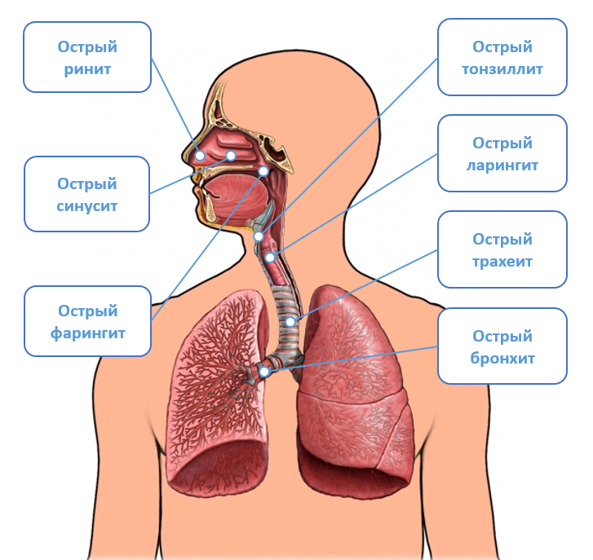
Локализация воспаления
Боль в горле
Покраснение горла
Боль при глотании
Насморк
Заложенность носа
Боль в горле
Потеря голоса
Лающий сухой кашель
Боль в горле
Покраснение горла
Боль при глотании
Кашель

Slide 19
Клинические проявления ОРЗ
Нос и околоносовые пазухи | Затруднение носового дыхания Выделения из носа слизистого или слизисто-гнойного характера Ощущение зуда в носу Чихание Ночной храп Слезотечение
Ротоглотка | Боль в горле при “пустом” глотке Дискомфортные ощущения в горле (сухость, першение, жжение) Скопление отделяемого на задней стенке глотки
Гортань | Дисфония или афония Дискомфортные ощущения в горле Кашель
Трахея и бронхи | Сухой или влажный кашель Боль за грудиной, усиливающаяся при кашле

Slide 20
Клинические проявления ОРЗ
Виды | Сезон- ность | Клинические особенности | Типичные проявления
Респираторно-синцитиальная вирусная инфекция | Холодное время года | Начало болезни постепенное, симптомы общей интоксикации выражены слабо или отсутствуют. Температура невысокая от 2 до 7 дней. Характиризуется преимущественным поражением нижних отделов дыхательных путей | Типичным является раннее развитие бронхита
Парагрипп | Конец зимы, начало весны | Характеризуется невысокой температурой, слабовыраженными симптомами интоксикации, поражением дыхательных путей | Основным симптомом является ларингит, выражающийся болью в горле, сухим грубым кашлем, осиплостью голоса, вплоть до афонии
Аденовирусная инфекция | Летне-осенний период | В отличие от других ОРЗ сопровождается лимфаденопатией: увеличением шейных, подчелюстных, иногда медиастинальных или мезентериальных лимфоузлов. Характерен «ползучий» характер, т.е. длительное, волнообразное течение болезни | Конъюнктивит − один из важных симптомов, позволяющих дифференцировать аденовирусное заболевание от других респираторных инфекций
Риновирусная инфекция | Осенне-зимний период | Характеризуется преимущественным поражением слизистой оболочки носоглотки и легким течением. Инкубационный период – 2-3 дня | С первых часов болезни основным симптомом является ринит с обильным серозным отделяемым, который длится от 7 до 14 дней («заразный насморк»)
Коронавирусная инфекция | Зимне-весенний период | Характеризуется легким недомоганием, нормальной температурой. Кишечные формы протекают по типу гастроэнтеритов. Продолжительность болезни – 5-7 дней | Протекает с выраженным ринитом и поражением нижних дыхательных путей
Грипп | Холодное время года | Общими признаками гриппа можно считать головную боль, лихорадку, озноб, миалгию, вслед за которыми развиваются респираторные проявления. По мере стихания системных симптомов на первый план выходят жалобы со стороны дыхательной системы | Общими признаками гриппа можно считать головную боль, лихорадку, озноб, миалгию, вслед за которыми развиваются респираторные проявления. По мере стихания системных симптомов на первый план выходят жалобы со стороны дыхательной системы
Национальные рекомендации по диагностике и лечению тяжелых форм гриппа. Российское респираторное общество, декабрь 2013.
Протоколы диагностики и лечения острых респираторных заболеваний (ОРЗ) у детей. ОРВИ и грипп. Протокол МЗ РФ от 25.12.12.

Slide 21
Фенспирид быстро уменьшает все симптомы воспаления при ОРЗ
100
90
80
70
60
50
40
30
20
10
0
% пациентов
заложенность носа
чиханье
боль в горле
кашель
0
1
2
3
4
n=725
День лечения
Plusa T., Nawacka D. Pol Merk Lek.1998;5(30):368-371.
Notes:
Эреспал за счет комплексного противовоспалительного действия у пациентов с развернутой картиной ОРЗ быстро уменьшает кашель и другие симптомы воспаления: гиперпродукцию мокроты, заложенность носа, боль в горле (польское многоцентровое, амбулаторное исследование POSITIF).

Slide 22
фенспирид эффективен в реальной педиатрической практике
Сравнительная оценка эффективности ЭРЕСПАЛА в лечении ОРЗ на педиатрическом участке
2 ГРУППЫ ПАЦИЕНТОВ:
1-я – ЭРЕСПАЛ + традиционная терапия
2-я – традиционная терапия
Динамика клинических симптомов в 1 группе
Продолжительность клинических симптомов
Частота, %
Дни
Ни одного отказа от приема ЭРЕСПАЛА!
Елкина Т.Н., Кондюрина Е.Г. и соавт. Эффективность ЭРЕСПАЛА в реальной клинической практике. Педиатрия. 2014;6.

Slide 23
Фенспирид позволяет уменьшить количество симптоматических препаратов
Использованные препараты | Группа ЭРЕСПАЛА (%) | Контрольная группа (%)
Антисептики | - | 31,5
Муколитики/отхаркивающие | - | 69,5
Антигистаминные | - | 42,6
Антибиотики | 1,1 | 41,3
Парацетамол | 45,7 | 49,3
Иммуномодуляторы | - | 17,4
Капли в нос | 2,6 | 24,2
Витамины | 22,3 | 31,5
Другие препараты | 2,1 | 3,4
Notes:
При назначении Э выздоровление наступило без использования таких часто назначаемых препаратов, как муколитики, отхаркивающие, антигистаминные. Уменьшение потребности назначения антибиотиков, свидетельствует о способности препарата препятствовать развитию бактериальной инфекции!!! Уменьшение антибактериальной нагрузки – важнейшая возможность препятствовать формированию антибиотикорезистентности.

Slide 24
Кашель
Причины кашля
Причина | Частота выявления (%)
Инфекционное бронхиальное воспаление | 65-95
Воспаление верхних дыхательных путей | 16-60
Бронхиальная астма | 14-39
Гастроэзофагеальный рефлюкс | 3-40
Holinger L.D., 1986, Poe R.H. et al., 1989, Mello C.J. at al., 1996
Единственная причина хронического кашля обнаружена у 41-73% детей,
две причины – у 23-42% детей,
три причины – у 17% детей
Irwin R.S. et al., 1996

Slide 25
Наиболее частые причины кашля у ребенка
Кашель
Хронический (>8нед)
Заболевания дыхательной системы
Острый (<8нед)
Инфекции
Воздействие триггеров (пыль, пыльца и др.)
Аспирация
Внелегочные заболевания
ОРЗ
Бактериальный риносинусит
Острый бронхит
Пневмония
Коклюш
Бронхиальная астма
Хронический бронхит
Синдром постназального затекания
Заболевания сердца
ГЭРБ
Психогенный кашель

Slide 27
Алгоритм дифференциальной диагностики и лечения острого ларинготрахеита
Клинические симптомы
Осиплость, охриплость, вплоть до полной потери голоса; непродуктивный раздражающий «лающий» битональный кашель с болезненностью в проекции трахеи
Клинические признаки инфекции
Есть
Нет
Исключить пневмонию, плеврит, острый бронхит
Легочно-плевральные симптомы (одышка, аускультативная картина, боли при дыхании)
Исключить токсическую и механическую природу заболевания
Вдыхание паров, аспирация инородного тела в анамнезе
Есть
Нет
Есть
Соответствующий диагностический поиск
Лечение острого ларинготрахеита
Системная противовоспалительная терапия (ЭРЕСПАЛ)
Местная антибактериальная и противовоспалительная терапия (БИОПАРОКС)
Консультация оториноларинголога
Соответствующий диагностический поиск
Консультация оториноларинголога
Дворецкий Л.И., Яковлев С.В. Стратегия и тактика лечения ОРЗ, 2006.

Slide 28
Алгоритм дифференциальной диагностики и лечения острого бронхита
КЛИНИЧЕСКИЕ СИМПТОМЫ
Влажный или сухой кашель, одышка, при аускультации диффузные влажные или сухие хрипы разного тембра
РЕНТГЕНОГРАФИЯ ЛЕГКИХ
Легочная инфильтрация
Есть
Нет
Пневмония
Явные признаки бактериальной инфекции бронхов
Выделение гнойной мокроты
Увеличение количества мокроты
Нарастание одышки и признаков интоксикации
Системная антибактериальная терапия
Патогенетическая противовоспалительная терапия
Нет
Есть
Системная противовоспалительная терапия (ЭРЕСПАЛ)
Немедикаментозные методы лечения (обильное теплое питье, горячие ножные ванны и др.)
Системная антибактериальная терапия амоксициллин/клавуланат, респираторные фторхинолоны, макролиды)
Системная противовоспалительная терапия (ЭРЕСПАЛ)
Немедикаментозные методы лечения (обильное теплое питье, горячие ножные ванны и др.)
Дворецкий Л.И., Яковлев С.В. Стратегия и тактика лечения ОРЗ, 2006.

Slide 29
Системные антибиотики при остром бронхите
Антибиотикотерапия не рекомендована при неосложненном остром бронхите
Острый бронхит – одна из наиболее частых причин злоупотребления антибиотиками
Заболевание | Всего | Неоправданно
Бронхит | 40,2 | 31,5
Бронхиолит | 11,5 | 11,5
Антибиотикотерапия показана при явных признаках бактериального поражения бронхов (выделение гнойной мокроты и увеличение ее количества, возникновение или нарастание одышки и нарастание признаков интоксикации)
Stott N.C.,West R.R. Br Med J. 1976;2:556-559.
Испанская группа по изучению применения антибиотиков, 2003.

Slide 30
фенспирид эффективен
при сухом и продуктивном кашле у пациентов с ОРЗ
Сухой кашель
Продуктивный кашель
% пациентов, имеющих симптом
% пациентов, имеющих симптом
ЭРЕСПАЛ
Группа сравнения
Коровина Н.А. Клиническая фармакология и терапия. 2001; 5.
Notes:
Кашель –это результат раздражения медиаторами воспаления С-волокон, расположенных в подслизистом слое дыхательных путей, и ирритантных рецепторов густым секретом. Эреспал влияет на процесс воспаления и гирерпродукцию слизи и поэтому уменьшает жалобы и на сухой, и на влажный кашель в отличии от муколитиков, которые влияют только на влажный кашель.

Slide 31
фенспирид быстрее уменьшает сухой и продуктивный кашель
Выраженность кашля (баллы)
Выраженность мокроты (баллы)
Дни лечения
Дни лечения
Группа ЭРЕСПАЛА
Группа сравнения
p<0,05
n=374
10 дней
Козлов В.С. и соавт. Consilium medicum. 2003; 5 (10).
Notes:
Кашель –это результат раздражения медиаторами воспаления С-волокон, расположенных в подслизистом слое дыхательных путей, и кашлевых рецепторов густым секретом. Поэтому Эреспал уменьшает жалобы и на сухой, и на влажный кашель в отличии от муколитиков, которые влияют только на влажный кашель.

Slide 32
Фенспирид эффективен при хроническом ларингите
ЭРЕСПАЛ – 95 пациентов 2 традиционная терапия – 59 пациентов
Длительность лечения – 21 день
0 и I степень 63%
0 и I степень 84%
В.Э.Кокорина. Вестник оториноларингологии, 2010;6.
Notes:
На фоне приема Эреспала обострения болезни почти в 2 раза короче. Подобные изменения подтверждают высокую эффективность Эреспала при ХОБЛ, дают возможность улучшить качество жизни пациентов.

Slide 33
фенспирид эффективен при хроническом ларингите
Эреспал достоверно улучшает голосовые параметры
в более ранние сроки
по сравнению с традиционной терапией
Е.В.Осипенко. Вестник оториноларингологии, 2009;4.

Slide 34
фенспирид сокращает длительность заболевания (острый бронхит)
% выздоровевших к 10-му дню < в 2 раза
55%
Симптоматическая терапия
ЭРЕСПАЛ
Козлов В.С. Consilium Medicum. 2003;10.
Notes:
Использование Эреспала у больных острым бронхитом позволило добиться выздоровления к 10 дню в 94% случаев (симптоматическая терапия – выздоровление в 55%).

Slide 35
фенспирид эффективен при внебольничной пневмонии у детей
% прекративших кашлять
Дни
ЭРЕСПАЛ
Контроль
Петрова С.И. Вопросы современной педиатрии. 2009; 1.
Notes:
В данном исследовании Эреспал назначали больным внебольничной пневмонией (не осложненное течение) в составе комплексной терапии (антибактериальная терапия). При использовании Эреспала наблюдалось более раннее прекращение кашля - 14 день, по сравнению с группой сравнения - 20 день.

Slide 36
Порочный круг при синусите
Обструкция соустий
Утолщение слизистой (экссудативного или пролиферативного характера)
Нарушение вентиляции и дренажа
Застой секрета
Воспаление собственной пластинки слизистой
Изменение состава и pH секрета
Изменения в микроэкологии организма, благоприятные для патогенов
Нарушение газообмена в слизистой
Повреждение ресничек и эпителия
С.В. Рязанцев, Острый синусит: диагностика и терапия, 2005

Slide 37
EPOS 2012 European Position Paper on Rhinosinusitis and Nasal Polyps
Новая классификация риносинуситов
Вирусный
(обычная простуда
1-5 день)
Поствирусный
После 5 дня
Нарастание симптомов
Сохранение в течение 10 дней
Бактериальный
Гнойные выделения
Выраженная головная боль
Температура выше 38°С
Повышение СОЭ
Обычная простуда
Пост-вирусный РС
Острый бактериальный РС

Slide 38
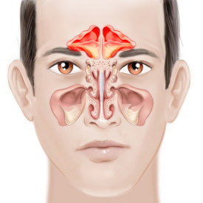
Риносинуситы – проблема
Острый риносинусит – каждый второй на приеме и у 90% пациентов с ОРЗ
Чрезвычайная распространенность – у 90% пациентов с ОРЗ
Фронтит – второе по распространению и тяжести
У пациентов с ОРЗ в 32% развивается фронтит (J.Suonpaa)
Фронтит
ВТОРОЙ по распространенности диагноз
↑ риск развития осложнений
Гайморит этмоидит
Ринит

Slide 39
Алгоритм дифференциальной диагностики и лечения острого синусита
Клинические симптомы
Заложенность носа, головная боль преимущественно в лобной части, повышение температуры тела, признаки интоксикации
Острый синусит
Оценка тяжести
Легкое течение
преимущественно катаральный синусит
Слизистые или слизисто-гнойные выделения из носа и/или в ротоглотку;
Повышение температуры тела до 37,5^{о}С;
Гипосмия;
На рентгенограмме пазух – толщина слизистой менее 6 мм
Среднетяжелое/тяжелое течение
преимущественно бактериальный синусит
Слизисто-гнойные или гнойные выделения из носа и/или в ротоглотку;
Повышение температуры тела более 37,5^{о}С;
Боль и болезненность при пальпации в проекции синуса;
Аносмия;
На рентгенограмме пазух – толщина слизистой более 6 мм, полное затемнение или уровень жидкости в одном или двух синусах
Дворецкий Л.И., Яковлев С.В., Стратегия и тактика лечения ОРЗ, 2006

Slide 40
Алгоритм дифференциальной диагностики и лечения острого синусита
(продолжение)
Лечение острого синусита легкой степени тяжести
Местная антибактериальная и противовоспалительная терапия
Системная противовоспалительная терапия (ЭРЕСПАЛ)
При выраженной заложенности носа – назальные сосудосуживающие средства (строгое соблюдение дозировки и длительности - не более 5-7 дней)
Лечение острого синусита среднетяжелого/ тяжелого течения
Лечение системными антибиотиками в предшествующие 3 месяца
Нет
Да
Системная антибактериальная (амоксициллин)
Системная противовоспалительная терапия (ЭРЕСПАЛ)
Для уменьшения локальных симптомов:
Местная антибактериальная и противовоспалительная терапия
При выраженной заложенности носа – назальные сосудосуживающие средства (строгое соблюдение дозировки и длительности - не более 5-7 дней)
Системная антибактериальная терапия (амоксициллин/клавуланат или респираторные фторхинолоны)
Системная противовоспалительная терапия (ЭРЕСПАЛ)
Для уменьшения локальных симптомов:
Местная антибактериальная и противовоспалительная терапия
При выраженной заложенности носа – назальные сосудосуживающие средства (строгое соблюдение дозировки и длительности - не более 5-7 дней)
Дворецкий Л.И., Яковлев С.В., Стратегия и тактика лечения ОРЗ, 2006

Slide 41
Острый тонзиллит: классификация ангин
Острый тонзиллит (ангина) – это острое инфекционное заболевание, при котором определяются воспалительные изменения элементов лимфаденоидного аппарата глотки (обычно – небных миндалин).
Неспецифические | Неспецифические
Катаральная Фолликулярная Лакунарная Фибринозная Флегмонозная (абсцедирующая) Язвенно-некротическая Смешанные формы | Герпетическая Скарлатинозная Дифтерийная Туляремийная Инфекционный мононуклеоз Цитомегаловирусная Сифилитическая Туберкулезная Язвенно-пленчатая (Симановского-Венсана) Агранулоцитоз, острый лейкоз Кандидамикоз
А.С. Лопатин, Ангина и острый фарингит, 2006

Slide 42
Дифференциальная диагностика ангин
Гиперемия | Налеты | Язвенно- некротический процесс
Катаральная, фолликулярная ангина Скарлатина Корь Коревая краснуха Ветряная оспа Рожа Сифилис II | Лакунарная ангина Ангина Симановского Мононуклеоз Цитомегаловирусная инфекция Дифтерия Кандидамикоз Сифилис II Скарлатина | Ангина Симановского Мононуклеоз Цитомегаловирусная инфекция Агранулоцитоз Сифилис I и III Туляремия
Б.С. Преображенский, Г.Н. Попова, 1970, с изменениями

Slide 43
Алгоритм дифференциальной диагностики и лечения острого тонзиллофарингита
Клинические симптомы
Першение, дискомфорт, боли в горле при глотании, резкая гиперемия зева, признаки интоксикации
Исключить специфические ангины
Дифтерия – скарлатина – инфекционный мононуклеоз и др.
Дети до 14 лет
(высокий риск БГСА – этиологии)
Дети старше 14 лет и взрослые
(низкий риск БГСА – этиологии)
При осмотре миндалин:
Гиперемия, выраженная гипертрофия, гнойные пробки, налет
Нет
Мазок из зева
Есть
Системная антибактериальная терапия
Для уменьшения локальных симптомов:
Местная а/б и противовоспалительная терапия
Полоскания зева (щелочные, календула)
Местная а/б и противовоспалительная терапия
Полоскания зева (щелочные, календула)
2-3 ДНЯ
Есть эффект
БГСА
Нет эффекта
Продолжение терапии
Добавление системного антибиотика
Продолжение местной а/б и противовоспалительной терапии
Дворецкий Л.И., Яковлев С.В., Стратегия и тактика лечения ОРЗ, 2006

Slide 44
Подходы к лечению ОРЗ
Этиотропная терапия
при гриппе и тяжелых ОРЗ противовирусные препараты
при бактериальных осложнениях строго по показаниям - антибиотики
Патогенетическая терапия
Симптоматическая терапия
Немедикаментозные методы лечения ОРЗ
Физиотерапия
Массаж
Лечебная физкультура
Закаливание
Фитотерапия

Slide 45
Рациональная терапия ОРЗ
Ринорея
Першение
Затрудненное дыхание
Боль в горле
Симптоматическая
терапия
Заложенность носа
Кашель
Чихание
Мокрота
Дисфония
Противовоспалительная
терапия
ВОСПАЛЕНИЕ
Противоинфекционная
терапия
Бактерии
Вирусы
Вирусы
Бактерии
Notes:
Течение инфекционного процесса (и терапевтическое воздействие на него) можно представить в виде сорного растения. Инфекция – это корень болезни удаление которого необходимо для выздоровления, но бывает затруднительно, особенно при вирусных инфекциях, так как специфическое воздействие на вирусы очень ограничено. Общим ответом на повреждение любой этиологии является воспаление, поэтому эффективная противовоспалительная терапия может привести к гибели ствола. Симптомы воспаления органов дыхания многочисленны, воздействие на отдельные симптомы (симптоматическая терапия) не столь эффективна и приводит к полипрагмазии.

Slide 46
Включение в стандарты
Стандарт специализированной медицинской помощи детям при инфекционном мононуклеозе тяжелой степени тяжести | http://www.rosminzdrav.ru/documents/6132-standart-ot-30-yanvarya-2013-g
Стандарт специализированной медицинской помощи детям при кори средней степени тяжести | http://www.rosminzdrav.ru/documents/6168-standart-ot-29-yanvarya-2013-g
Стандарт специализированной медицинской помощи детям при кори тяжелой степени тяжести | http://www.rosminzdrav.ru/documents/6123-standart-ot-30-yanvarya-2013-g
Стандарт первичной медико-санитарной помощи детям при коклюше легкой степени тяжести | http://www.rosminzdrav.ru/documents/6137-standart-ot-30-yanvarya-2013-g
Стандарт специализированной медицинской помощи детям при коклюше средней степени тяжести | http://www.rosminzdrav.ru/documents/6128-standart-ot-30-yanvarya-2013-g
Стандарт первичной медико-санитарной помощи детям при гриппе легкой степени тяжести | http://www.rosminzdrav.ru/documents/6175-standart-ot-29-yanvarya-2013-g
Стандарт специализированной медицинской помощи детям при гриппе средней степени тяжести | http://www.rosminzdrav.ru/documents/6032-standart-ot-31-yanvarya-2013-g
Стандарт первичной медико-санитарной помощи при обострении хронической обструктивной болезни легких | http://www.rosminzdrav.ru/documents/6029-standart-ot-31-yanvarya-2013-g
Стандарт специализированной медицинской помощи детям при хронической бактериальной инфекции | http://www.rosminzdrav.ru/documents/5882-standart-ot-5-fevralya-2013-g
Стандарт первичной медико-санитарной помощи при остром синусите | http://www.rosminzdrav.ru/documents/5946-standart-ot-5-fevralya-2013-g
Стандарт первичной медико-санитарной помощи при хроническом синусите | http://www.rosminzdrav.ru/documents/5656-standart-ot-19-marta-2013-g
Стандарт первичной медико-санитарной помощи детям при острых назофарингите, ларингите, трахеите и острых инфекциях верхних дыхательных путей легкой степени тяжести | http://www.rosminzdrav.ru/documents/5855-standart-ot-6-fevralya-2013-g

Slide 47
фенспирид эффективен у пациентов
с хроническим аденоидитом
157 детей 3-8 лет с гипертрофией глоточной и небной миндалин 2 года наблюдения
1 группа – ЭРЕСПАЛ с самого начала лечения: при каждом эпизоде ОРЗ с обострением хронического аденоидита
2 группа –ЭРЕСПАЛ при обострении хронического аденоидита (включая обострения после перенесенного ОРЗ)
3 группа – традиционная терапия, без ЭРЕСПАЛа
Дни заболевания
Вавилова В.П., Тарасов Н.И., Вайман О.А. Педиатрия 2010;4.

Slide 48
фенспирид увеличивает концентрацию иммуноглобулинов и лизоцима
Динамика концентрации sIgA (г/л)
1 группа – ЭРЕСПАЛ при каждом эпизоде ОРЗ с обострением хронического аденоидита
2 группа –ЭРЕСПАЛ при обострении хронического аденоидита (включая обострения после перенесенного ОРЗ)
3 группа – традиционная терапия, без ЭРЕСПАЛа
До лечения
После лечения
Динамика концентраации лизоцима (г/л)
Динамика концентрации IgG (г/л)
Вавилова В.П., Тарасов Н.И., Вайман О.А. Педиатрия 2010;4.
Notes:
В данном исследовании показана эффективность использования Эреспала у детей 3-8 лет с хроническим аденоидитом. 1 гр получала Э при каждом эпизоде ОРВИ с обострением хр. аденоидита, 2гр – получали Э при обострении хр. аденоидита (включая обострения после перенесенного ОРВИ), 3гр – не получала Э. Через 2 года наблюдения и лечения Э при каждом обострении отмечалась положительная динамика клинических симптомов, и что очень важно, улучшались показатели местного иммунитета. Более значимое увеличение концентрации лизоцима и секреторного иммуноглобулина было при назначении Э на ранних этапах ОРВИ и обострении хр аденоидита(1 гр), что отражает повышение активности местного иммунитета, способствует подавлению инфекц. процесса, в этой группе достоверно реже проводилась аденотонзилотомия. У больных 3гр затяжное вяло текущее воспаление в области лимфоглоточного кольца приводило к снижению неспецифической резистентности (лизоцим).

Slide 49
фенспирид эффективен при хроническом синусите
Динамика рентгенологической картины
n=42
p˂0,05
% пациентов
Улучшение
Отсутствие улучшения
Notes:
Назначение Эреспала взрослым пациентам с хроническим синуситами приводило достоверно чаще к улучшению рентгенологической картины, что отражает уменьшение воспалительных изменений в синусах (отек, экссудация).

Slide 50
Эффективность фенспирида у пациентов с хроническим аденоидитом
157 детей 3-8 лет с гипертрофией глоточной и небной миндалин 2 года наблюдения
1 группа – ЭРЕСПАЛ с самого начала лечения: при каждом эпизоде ОРЗ с обострением хронического аденоидита
2 группа –ЭРЕСПАЛ при обострении хронического аденоидита (включая обострения после перенесенного ОРЗ)
3 группа – традиционная терапия, без ЭРЕСПАЛа
Дни заболевания
Вавилова В.П., Тарасов Н.И., Вайман О.А. Педиатрия 2010;4.

Slide 51
Фенспирид быстро купирует клинические симптомы у больных отитом
Ощущение заложенности в ухе
Проходимость слуховой трубы
Баллы
Баллы
Сутки
Сутки
1-я группа
2-я группа
Наличие экссудата в барабанной полости
1 группа – базовая терапия + ЭРЕСПАЛ
2 группа – базовая терапия
Баллы
Сутки
Поляков С.Д. Вестник оториноларингологии. 2010; 5.
Notes:
У больных острым отитом на фоне лечения Эреспалом достоверно быстрее исчезали клинические симптомы к 7 дню болезни, восстанавливалась проходимость слуховой трубы, исчезал экссудат в барабанной полости.

Slide 52
Побочные эффекты регистрируются крайне редко ДАЖЕ у детей
5541
ребенок
Программа ЭЛЬФ
Национальный координатор: зав. кафедрой педиатрии Первого МГМУ, профессор, директор клиники, д.м.н. Н.А. Геппе
Аллергия (31)
Сонливость (8)
Тахикардия (6)
2,4%
«Небольшое количество зарегистрированных за время программы побочных реакций говорит о ВЫСОКОЙ БЕЗОПАСНОСТИ ЭРЕСПАЛА»
Н.А. Геппе

Slide 53
Отлично переносится – даже у детей
Программа ЧИБИС
98%
Отличная переносимость (98%)
Побочные реакции (1,5%)
Прекращение лечения (0,5%)
Самсыгина Г.А. Программа ЧИБИС. Педиатрия. 2006;1.

Slide 54
Дженерик и оригинал − разные препараты!
Разная клиническая эффективность!

